Slide 1

Програма за обучение на обучители в областта на достъпния културен туризъм
Проект: TACT – Обучение за достъпен културен туризъм
Финансиран от Европейския съюз. Изразените възгледи и мнения са изцяло на автора и не отразяват непременно тези на Европейския съюз или Фондация „Темпус“. Нито Европейският съюз, нито Фондация „Темпус“ могат да бъдат държани отговорни за тях.
Notes:
Добре дошли на всички и им благодарете, че се присъединиха.
Представете се накратко, опишете ролята си и споделете опита си в областта на достъпността или туризма.
Помолете участниците да се представят накратко. Кои са те, къде работят, каква е мотивацията им да участват в този курс?

Slide 2
За програмата за обучение
Тази учебна програма е предназначена за обучение на обучители (ToT) в областта на достъпния културен туризъм.
Тя предоставя знанията, уменията и ресурсите, необходими на опитни професионалисти в областта на туризма и културното наследство от Сърбия, България и Словения, за да станат обучители в сферата на достъпността.
Модули 1–6 се провеждат онлайн в рамките на 6 седмици. Това са задължителните модули.
Модули 7-9 се провеждат на място под формата на три уъркшопа, организирани като част от учебни посещения
Учебните материали включват:
  Power Point презентации
  Подробни учебни материали за всички модули – наръчник за достъпен туризъм
  Ръководства за достъпност (Ръководство за приобщаващо обслужване на клиенти и комуникация; Ръководство за одит и оценка на достъпността на обектите; Одит на достъпността на каналите за дигитална комуникация)
Notes:
Обяснете, че тази първа сесия от програмата за обучение на обучители TACT означава:
Участниците не са само обучаващи се,
а бъдещи мултипликатори, които ще обучават другите.
Определете очакванията:
Това е интерактивна онлайн сесия, а не лекция.
Участието, размисълът и дискусията са от съществено значение.
От никого не се очаква да бъде експерт – ученето става заедно.

Slide 3
Обучителни модули
Задължителни модули (онлайн):
  МОДУЛ 1: Въведение в достъпния туризъм и приобщаващото обслужване на клиенти
  МОДУЛ 2: Стандарти, насоки и добри практики за достъпност
  МОДУЛ 3: Провеждане на одити и оценки на достъпността на обекти
  МОДУЛ 4: Планиране на подобрения в инфраструктурата за достъпност
  МОДУЛ 5: Помощни технологии и цифрова достъпност в туризма
  МОДУЛ 6: Насърчаване и маркетинга на достъпния туризъм
Допълнителни модули с присъствено обучение:
  МОДУЛ 7: Разработване на местни пилотни обучения
  МОДУЛ 8: Провеждане на оценки на достъпността и наставничество на други лица
  МОДУЛ 9: Финансиране на проекти за достъпност и генериране на идеи за приобщаващ туризъм

Slide 4
МОДУЛ 1: Въведение в достъпния туризъм и приобщаващото обслужване на клиенти
Програма за обучение на обучители по достъпен културен туризъм
Проект: TACT – Обучение за достъпен културен туризъм
Финансиран от Европейския съюз. Изразените възгледи и мнения обаче са изцяло на автора и не отразяват непременно тези на Европейския съюз или Фондация „Темпус“. Нито Европейският съюз, нито Фондация „Темпус“ могат да бъдат държани отговорни за тях.
Notes:
Обяснете ЗАЩО ТОЗИ МОДУЛ Е ВАЖЕН
Културният туризъм трябва да бъде удоволствие, а не мъчение
Много посетители все още се сблъскват с препятствия, които могат да бъдат избегнати
Достъпността е свързана с достойнство, участие и качествени преживявания
Туризмът и културата трябва да бъдат обогатяващи и приятни. Въпреки това за много хора посещението на музей или обект на културното наследство е стресиращо, изтощително или дори невъзможно, поради препятствия, които биха могли да бъдат избегнати.
Подчертайте:
Достъпността не е свързана с перфекционизъм.
Тя се отнася до намаляване на ненужните бариери и гарантиране, че към хората се отнасят с достойнство.

Slide 5
Цели на обучението
До края на този модул участниците ще могат да:
  Обясняват ключовите концепции на достъпния туризъм и достъпността на културното наследство (Достъпен туризъм и „Туризъм за всички“)
  Обобщават ползите и значението на достъпността – защо достъпността е важна (права и бизнес ползи)
  Разберат основните принципи: универсален дизайн и социален модел на уврежданията
  Разпознават различните потребности от достъп и съществуващите бариери
  Възприемат приобщаващо отношение при обслужването на клиенти и посетители
Notes:
Този модул е насочен към изграждане на общо разбиране и начин на мислене.
Той все още не се фокусира върху технически стандарти или одити – те щуе се разглеждат в следващите модули.о.
Поставете специален акцент върху::
Разбирането защо достъпността е важна
Промяната на нагласите и гледните точки
Изграждане на увереност при общуването с посетители с увреждания
„Тези цели са и основните резултати, което вашите бъдещи обучаеми трябва да постигнат благодарение на този модул.“

Slide 6
Какво е достъпен туризъм?
Достъпният туризъм означава създаване на туристически преживявания, които:
  могат да бъдат използвани от възможно най-много хора
  позволяват участие с достойнство и независимост
  преодоляват физически, сензорни, дигитални и поведенчески бариери
  обхващат цялостното преживяване на посетителя – преди, по време и след посещението
Достъпен туризъм – туризъм, който позволява на хората да участват, независимо от увреждане, възраст или индивидуални обстоятелства
Туризъм за всички – приобщаващ подход, който съчетава достъпност, устойчивост и социално включване.
Туризъм за всички
Достъпен туризъм
Той гарантира ползването и насладата от туризма, независимо от възможностите, статуса или състоянието на хората
Устойчив туризъм
Той е свързан с опазването на природните и културните ресурси и благосъстоянието на общностите.
Социален туризъм
Целта му е да гарантира достъп до туризъм на хора с ниски доходи, семейства, възрастни хора или хора с увреждания.
Notes:
Съществуват много определения за достъпния туризъм, които са се променили с течение на времето:
Обединените нации описват достъпния туризъм като „непрекъснати усилия за осигуряване на достъп до туристически дестинации, продукти и услуги за всички хора, независимо от техните физически ограничения, увреждания или възраст“
Друго, по-конкретно определение гласи, че достъпният туризъм е „туризъм и пътуване, достъпни за всички хора, независимо дали имат увреждания или не, включително хора с двигателни, слухови, зрителни, когнитивни, интелектуални и психосоциални увреждания, възрастни хора и хора с временни затруднения“.“. (Декларация от Такаяма)
„Туризъм за всички“ първоначално беше дефиниран като „форма на туризъм, която планира, проектира и развива туристически дейности за свободното време, така че те да могат да бъдат ползвани от всички хора независимо от техните физически, социални или културни особености “. Оттогава той еволюира и терминът вече обхваща устойчив туризъм, в допълнение към достъпен туризъм и социален туризъм.
Бейкър, М. (1989), Туризъм за всички: Доклад на работната група

Slide 7
Възприятие срещу реалност
ВЪЗПРИЯТИЕ | РЕАЛНОСТ
„Всичко се свежда до инвалидните колички…“ | НЕ Е ВЯРНО. В Обединеното кралство само 7% от хората с увреждания използват инвалидни колички
„Достъпността е твърде скъпа...“ | В много случаи има много „евтини/безплатни“ методи за осигуряване на достъпност. Например: Дръжте лупа под ръка, за да може човек с увредено зрение да прочете менюто Включете обучение по достъпност в общото обучение на персонала
„Това е нишов пазар…“ | Достъпният туризъм обхваща над 25% от общия туристически пазар и се разраства със застаряването на населението.
„Може да направим или кажем нещо погрешно и да обидим някого...“ | Доказано е, че обучението по достъпност повишава увереността на персонала, подобрява обслужването на клиентите, стимулира повторните посещения и насърчава по-добри отзиви за удовлетвореността на клиентите.
Notes:
Защо е важно да се подобрява достъпността?
Много повече пътуващи имат нужда от достъпна среда, отколкото повечето хора предполагат.Приблизително един милиард души по света страдат от някакъв вид увреждане.
Приблизително един милиард души по света живеят с някакъв вид увреждане.
Ако включим възрастни хора, родители с деца и други групи, броят на пътуващите, които могат да се възползват от достъпни услуги и среда, е още по-голям.
Липсата на разбиране или информираност за реалните потребности често води до погрешното убеждение сред туристически организации и бизнеси, че не могат да посрещнат всички посетители.
Ето някои основани на факти опровержения на редица разпространени погрешни представи
Осигуряването на достъпност в културния туризъм е важно по няколко причини. Тези причини се разделят на две категории:
защита на правата и приобщаването, и
осъзнаване на ползите и възможностите („бизнес аргументът“).
Ще разгледаме и двете.

Slide 8
Достъпността като човешко право
Достъпността се отнася преди всичко до равни права и основно човешко достойнство.
Ако даден културен обект е отворен за обществеността, той трябва да бъде отворен за всички членове на обществото.
Липсата на достъпност оказва влияние върху:
  Независимостта
  Увереността
  Усещането за принадлежност
  Качеството на живот
Конвенция на ООН за правата на хората с увреждания (CRPD)
  Приета през 2006 г.
  Ратифицирана от повечето страни по света (включително България, Словения и Сърбия)
  Член 30: Право на достъп до култура, туризъм, отдих и културно наследство
Notes:
Достъпността не е само технически въпрос – тя е въпрос на човешки права.
Ако съществува бариера, която пречи на някого да влезе в сграда, да участва в екскурзия или да ползва услуга поради увреждането си, това не е просто неудобство.
Това е изключване. А изключването има реални последствия за независимостта, самочувствието и качеството на живот на човека.
Член 30 от Конвенцията за правата на хората с увреждания (CRPD) изрично потвърждава правото на хората с увреждания да се наслаждават на културния живот, отдиха, свободното време и туризма, точно както всеки друг.
Това означава, че от правителствата и институциите се очаква да премахнат бариерите и да приемат мерки, така че посещението на обект на културното наследство или участието в екскурзия да не е рядка привилегия за хората с увреждания, а нормална възможност.
Важно съобщение за обучителите:
Достъпността не е благотворителност.
Това е правно и морално задължение.
Барьерите водят до изключване
Премахването на бариерите дава възможност за участие

Slide 9
Бизнес анализ: Предимствата на достъпността
Ключови тенденции в търсенето на достъпен туризъм:
  Увеличаване на броя на хората с увреждания
  По-голямо участие на хората с увреждания в туризма
  По-високи изисквания за достъпност в туризма
  Достъпността като положително средство за подобряване на качеството на туризма
Причини да се инвестира в достъпност:
  Пазарен потенциал: Хората с увреждания съставляват голям и нарастващ пазар.
  Качество: Достъпността повишава качеството на предлагането, а оттам и цените.
  Придружители: Хората с увреждания обикновено пътуват с придружител
  Удължаване на сезона: Пътуващите с увреждания обикновено избягват пиковите ваканционни периоди.
  Профилиране на марката: Достъпните оферти подобряват имиджа на марката и я правят по-конкурентоспособна.
Notes:
Освен етичните и правните съображения, съществуват и много убедителни бизнес и икономически аргументи в полза на достъпността.
Някои организации се ангажират само когато виждат финансова полза.
Бизнес аргументът не замества аргумента, основан на правата – той го подсилва.
Достъпността е форма на приобщаване, която генерира допълнителни приходи.
Ключови точки, които трябва да се обяснят:
Достъпните дестинации привличат повече посетители
Посетителите с увреждания често пътуват с придружители
Достъпността повишава удовлетвореността на клиентите за всички

Slide 10
Пазарът на достъпен туризъм в ЕС
Над 150 милиона души с нужди от достъп в Европа | Среден годишен разход за туризъм над 80 милиарда евро | Лоялни клиенти, които често пътуват извън пиковия сезон и предпочитат почивки в страната
Нарастващ брой възрастни хора, които до 2025 г. ще съставляват 35 % от общото население на ЕС (UNWTO) | Около 800 милиона пътувания годишно в рамките на ЕС се извършват от хора със специални нужди | Те оказват влияние върху решенията къде семейството или групата ще отидат на почивка или къде ще се проведе бизнес среща
Източник: Европейска комисия (2014 г.), Икономическо въздействие и модели на пътуване при достъпни пътувания в Европа – Окончателен доклад
Notes:
Тези данни са остарели и консервативни, но изводите от тях са все още актуални.
Лоялността има значение. Ако посетителите намерят място, където се отнасят добре с тях, те:
Се връщат
Препоръчват го на други
Споделят преживяванията си в своите общности
Пътуването извън сезона е важно. По-възрастните посетители и хората с увреждания често предпочитат:
По-малко пренаселени периоди
Пътуване с по-бавно темпо
Това помага на дестинациите:
Да балансират потоците от посетители
Да използват капацитета си по-ефективно

Slide 11
Основни принципи на достъпния туризъм
Универсалният дизайн включва проектиране на места, обекти и услуги, които да могат да се използват от всички хора, доколкото е възможно, без да е необходимо адаптиране или специални модификации.
  Целта на универсалния дизайн е да улесни живота на всички.
Социалният модел на уврежданията гласи:
  Увреждането се създава от бариери
  А не от увреждането на човека
  Бариерите могат да бъдат физически, информационни или свързани с нагласите
Медицински модел: „Човекът не може да направи това“
Социален модел: „Околната среда пречи на достъпа“
Notes:
Дотук обсъдихме защо достъпността е важна.
Сега преминаваме към това как мислим за решаването на предизвикателствата, свързани с достъпността.
Ако не запомните нищо друго от този модул, запомнете тези две идеи.
Универсалният модел гласи: вместо първо да създадем дадена среда или услуга и след това да добавяме достъпност като корекция, ние проектираме приобщаващо още от самото начало..
Използвайте пример: стълбище плюс странична рампа срещу един вход без стъпала, използван от всички.
Подчертайте достойнството: Отделните входове или специалните маршрути могат неволно да стигматизират посетителите.
Универсалният дизайн не означава, че едно решение е подходящо за абсолютно всички, а означава да се намали изключването колкото е възможно.
Представете социалния модел като промяна в мисленето. Социалният модел:
Насърчава решаването на проблеми
Дава възможност на професионалистите в туризма
Подчертава важността на нагласите
Прави достъпността постижима

Slide 12
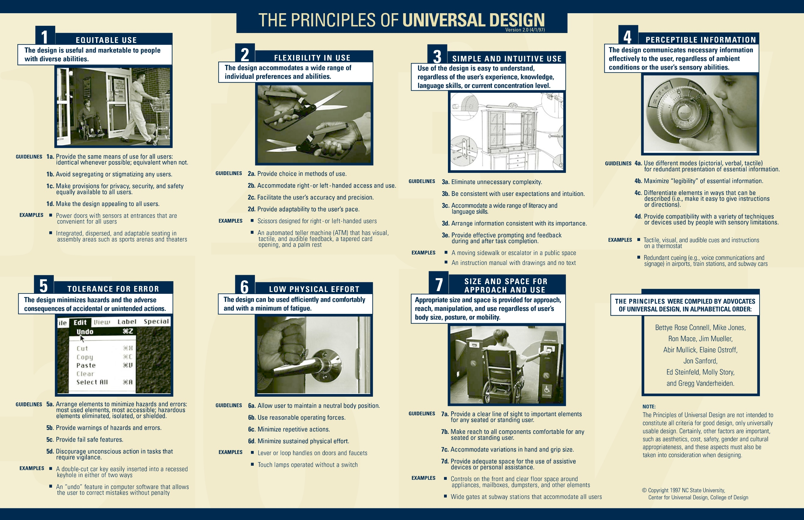
Принципите на универсалния дизайн
Равнопоставено ползване
Гъвкавост при използване
Проста и интуитивна употреба
Разпознаваема информация
Толерантност към грешки
Малко физическо усилие
Размер и пространство за достъп и използване
Илюстрация: Университет на Северна Каролина, Център за универсален дизайн
Notes:
Има седем формални принципа, но не е необходимо да ги запомняте.
Важното е, че те помагат на дизайнерите и доставчиците на услуги да задават по-добри въпроси.
Примери:
„Разбираема ли е тази информация без обяснение?“
„Изисква ли това ненужно физическо усилие?“
„Могат ли хората да използват това по различни начини?“
В областта на културата и културното наследство универсалният дизайн може да включва:
Мултисензорни изложби
Приобщаващи маршрути за обиколки
Ясна ориентация и указания
Достъпни уебсайтове и системи за резервации
Интегрирани решения за достъпност

Slide 13
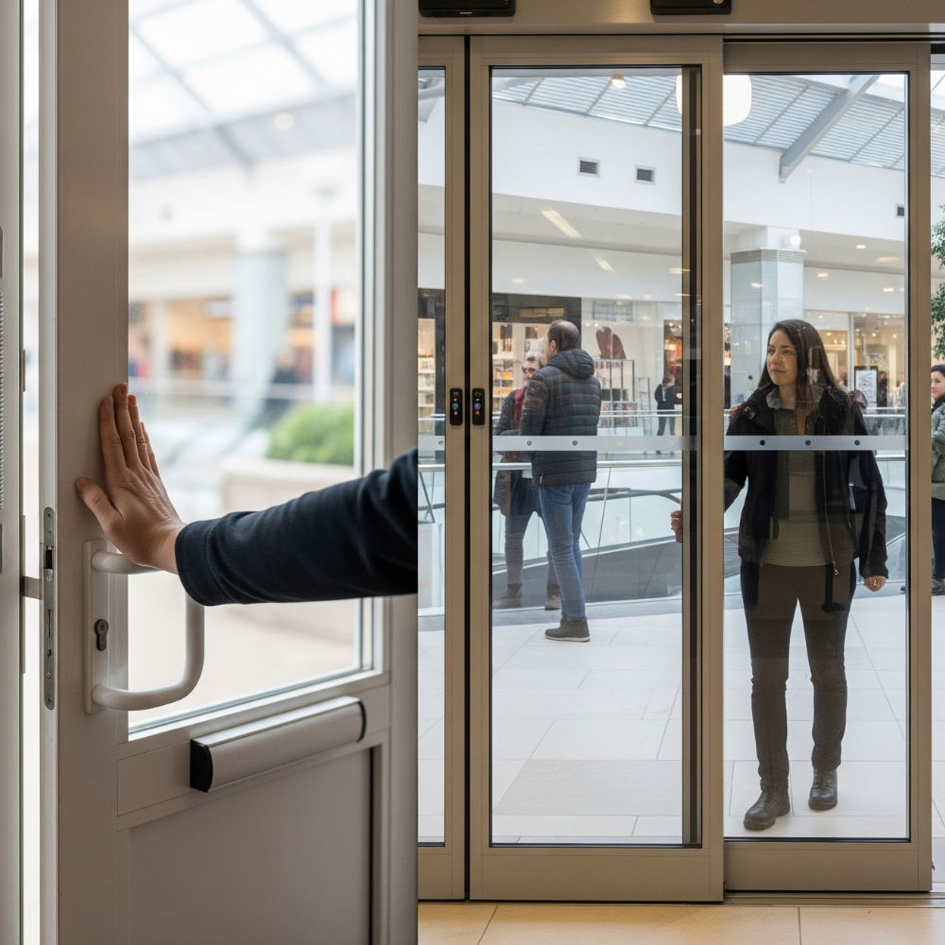
Универсален дизайн 1: РАВНОПРАВНО ИЗПОЛЗВАНЕ
Дизайнът е полезен и привлекателен за хора с различни способности.
НАСОКИ
1а. Осигурете еднакви средства за ползване за всички потребители: идентични, когато е възможно; равностойни, когато не е.
1б. Избягвайте да изолирате или стигматизирате някой от потребителите.
1в. Осигурете условия за неприкосновеност на личния живот, сигурност и безопасност, достъпни по еднакъв начин за всички потребители.
1г. Направете дизайна привлекателен за всички потребители.
ПРИМЕРИ
  Електрически врати със сензори на входовете, които са удобни за всички потребители
  Интегрирани, разпръснати и адаптивни места за сядане в места за събиране, като спортни зали и театри
Източник на изображението: https://www.quikoitaly.com/

Slide 14
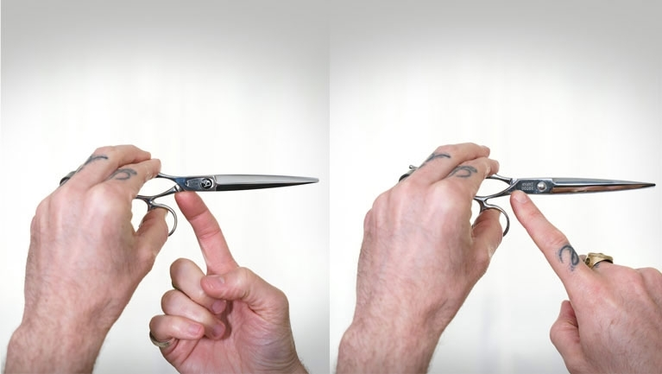
Универсален дизайн 2: ГЪВКАВОСТ ПРИ ИЗПОЛЗВАНЕ
Дизайнът отговаря на широк спектър от индивидуални предпочитания и способности.
НАСОКИ
2а. Осигурете избор на начини на употреба.
2б. Осигурете достъп и употреба както за десничари, така и за левичари.
2в. Улеснявайте точността и прецизността на потребителя.
2г. Осигурете адаптивност към темпото на потребителя.
ПРИМЕРИ
  Ножици, предназначени за десничари и левичари
  Банкомат (ATM) с визуална, тактилна и звукова обратна връзка, заострено отворче за картата и опора за дланта
Източник на изображението: https://www.bangstyle.com/

Slide 15
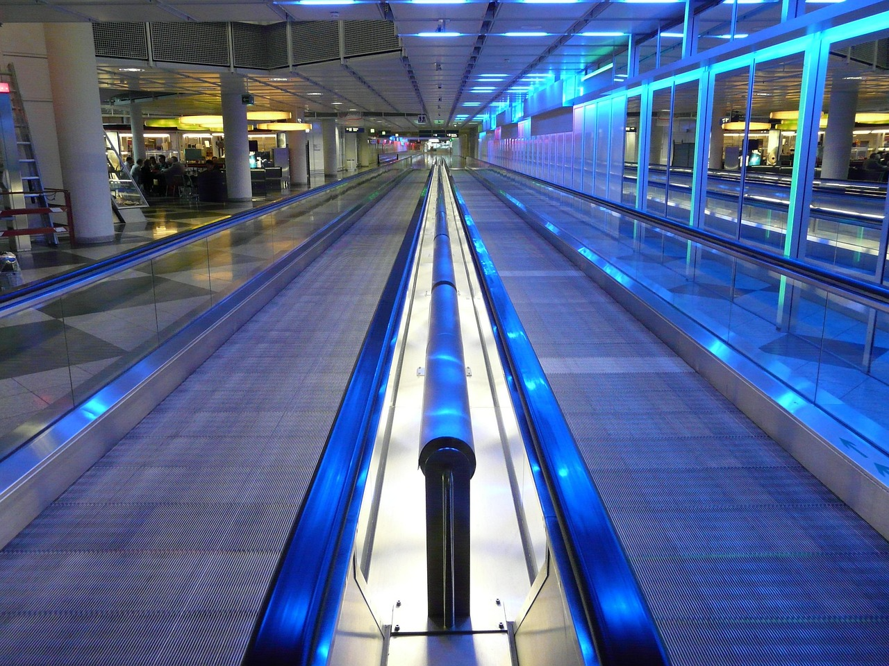
Универсален дизайн 3: ПРОСТО И ИНТУИТИВНО ИЗПОЛЗВАНЕ
Използването на дизайна е лесно за разбиране, независимо от опита, знанията, езиковите умения или текущото ниво на концентрация на потребителя.
НАСОКИ
3а. Премахнете ненужната сложност.
3б. Съобразявайте се с очакванията и интуицията на потребителя.
3в. Отговаряйте на широк спектър от нива на грамотност и езикови умения.
3г. Подредете информацията според нейната важност.
3e. Осигурете ефективни подсказки и обратна връзка по време и след завършване на задачата.
ПРИМЕРИ
  Ескалатор или движеща се пътека в обществено място
  Ръководство за употреба с рисунки и текст
Източник на изображението: https://pixabay.com/

Slide 16
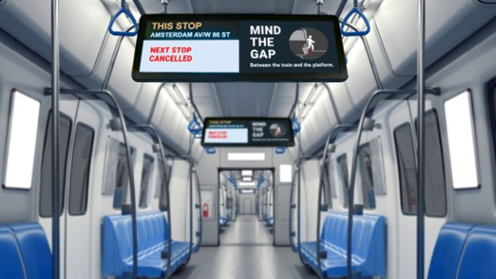
Универсален дизайн 4: ВЪЗПРИЕМАЕМА ИНФОРМАЦИЯ
Дизайнът съобщава необходимата информация ефективно на потребителя, независимо от условията на околната среда или сензорните способности на потребителя.
НАСОКИ
4а. Използвайте различни начини (визуални, вербални, тактилни) за дублиране на съществената информация.
4б. Увеличете „разбираемостта“ на съществената информация.
4в. Разграничавайте елементите по начин, който може да бъде описан (т.е. улеснете даването на инструкции или указания).
4г. Осигурете съвместимост с различни техники или устройства, използвани от хора със сензорни ограничения.
ПРИМЕРИ
  Тактилни, визуални и звукови сигнали и инструкции на термостат
  Дублиращи сигнали (например гласови съобщения и табели) в летища, жп гари и вагони на метрото
Източник на изображението: https://www.railjournal.com/

Slide 17

Универсален дизайн 5: ТОЛЕРАНТНОСТ КЪМ ГРЕШКИ
Дизайнът минимизира опасностите и неблагоприятните последствия от случайни или непреднамерени действия.
НАСОКИ
5а. Подредете елементите така, че да се сведат до минимум опасностите и грешките: най-често използваните елементи да са най-достъпни; опасните елементи да бъдат премахнати, изолирани или защитени.
5б. Осигурете предупреждения за опасности и грешки.
5в. Осигурете функции за защита при отказ.
5г. Предотвратявайте несъзнателни действия при задачи, които изискват бдителност.
ПРИМЕРИ
  Ключ за кола с двойно изрязана ключалка, който лесно се вкарва във вдлъбнатата ключалка по два начина
  Функция „отмяна“ в компютърния софтуер, която позволява на потребителя да коригира грешки без последствия
Източник на изображението: https://pixabay.com/

Slide 18
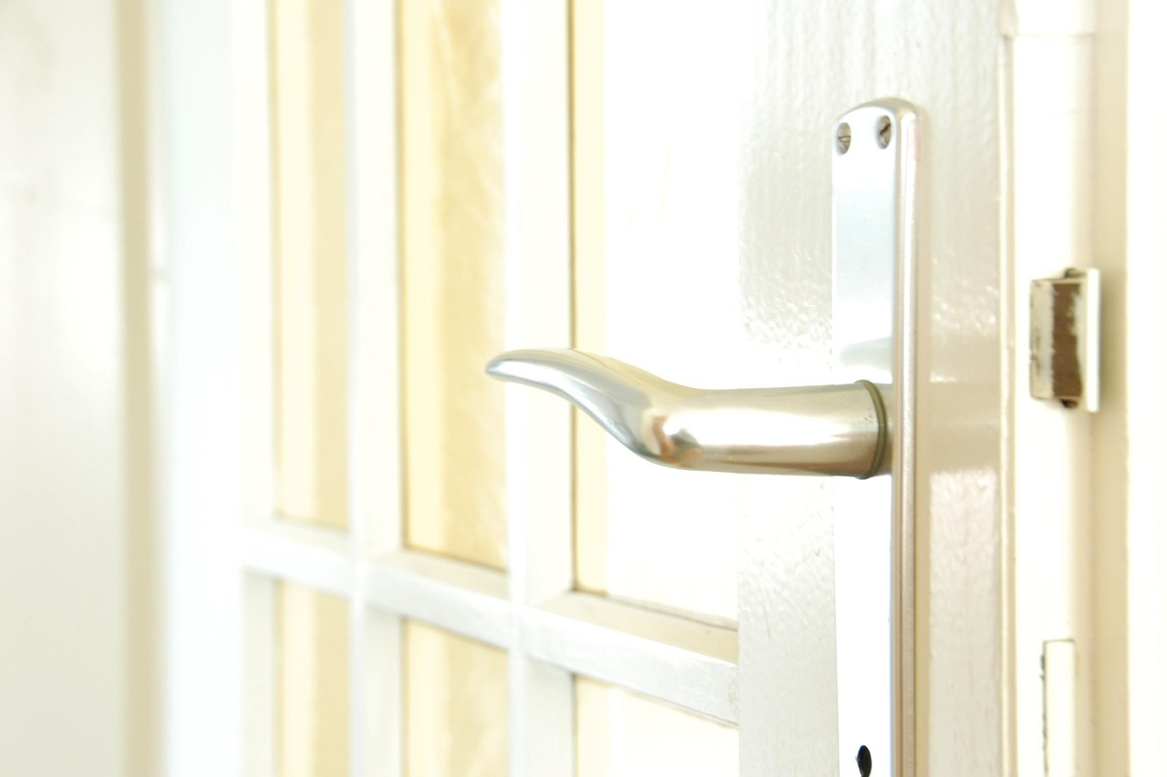
Универсален дизайн 6: МАЛКО ФИЗИЧЕСКО УСИЛИЕ
Дизайнът може да се използва ефективно и удобно, с минимална умора.
НАСОКИ
6а. Позволете на потребителя да поддържа неутрална позиция на тялото.
6б. Използвайте разумни сили за работа.
6в. Намалете до минимум повтарящите се действия.
6г. Намалете до минимум продължителните физически усилия.
ПРИМЕРИ
  Дръжки с лост или примка на врати и кранове
  Сензорни лампи, които се включват без превключвател
Източник на изображението: https://pixabay.com/

Slide 19
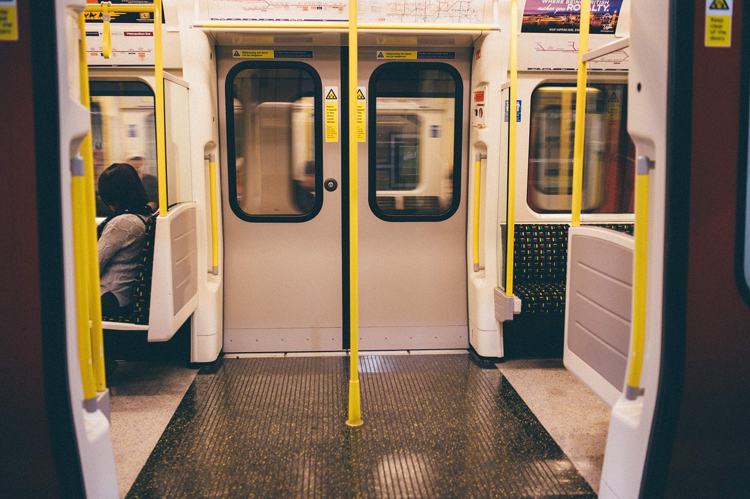
Универсален дизайн 7: РАЗМЕРИ И ПРОСТРАНСТВО ЗА ДОСТЪП И УПОТРЕБА
Осигурени са подходящи размери и пространство за достъп, достигане, манипулиране и употреба, независимо от телесните размери, позата или подвижността на потребителя.
НАСОКИ
7а. Осигурете ясна видимост към важните елементи за всеки седящ или стоящ потребител.
7б. Достъпът до всички компоненти трябва да бъде удобен за всеки седящ или стоящ потребител.
7в. Отчитайте различията в размера на ръцете и хватката.
7г. Осигурете достатъчно пространство за използване на помощни средства или лична помощ.
ПРИМЕРИ
  Устройства за управление отпред и свободно пространство около уреди, пощенски кутии, контейнери за отпадъци и други елементи
  Широки врати в метростанциите, които са подходящи за всички потребители
Източник на изображението: https://pixabay.com/

Slide 20
Ползватели на достъпния туризъм
Хора с увреждания
  Физически
  Сензорни
  Интелектуални
Други групи от населението
  Възрастни хора
  Чужденци
  Други
Други включват:
  Хора с инвалидни колички и бебешки колички
  Бременни жени
  Лица с временни увреждания
  Лица с наранявания
  Лица със затлъстяване, или с много висок или много нисък ръст;
  Лица, носещи големи предмети
  Деца
  Придружители на хора с увреждания
  Лица с алергии и/или хранителни непоносимости.
Notes:
Достъпността не е универсална
Хората имат различни нужди по отношение на достъпността
Препятствията варират в зависимост от личността и контекста
Много решения за достъпност са от полза за различни групи
Осъзнаването е първата стъпка към приобщаването

Slide 21
Увреждания и пречки
Нарушения на подвижността
  Хора, които използват инвалидни колички, скутери, патерици или имат затруднения при ходене или стоене за дълги периоди (например, много възрастни хора). Често срещани бариери за тази група са физическите препятствия в застроената среда.
Зрителни увреждания
  Включват пълна слепота, както и частично зрение (слабо зрение). Пречките тук са свързани с информацията и ориентацията.
Нарушения на слуха
  Включват хора, които са глухи или с увреден слух. Очевидните бариери включват всичко, свързано с аудио или говор.
Когнитивни или интелектуални увреждания
  Включват разстройства от аутистичния спектър и други когнитивни увреждания. Пречките тук често са свързани със сложността и сензорното претоварване.
Други / скрити увреждания
  Лица с хронични здравословни проблеми, хронична болка или умора; епилепсия; паническо разстройство; посттравматично стресово разстройство

Slide 22
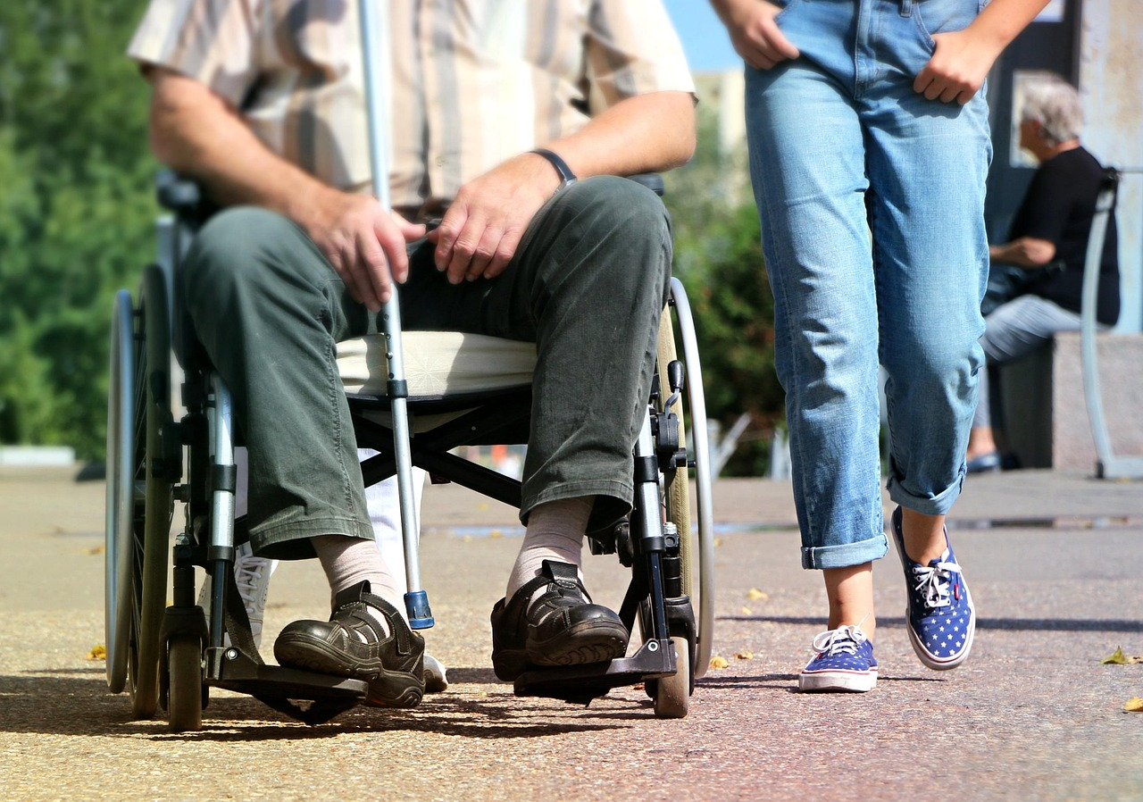
Лица с двигателни увреждания
Основните изисквания за достъпна оферта включват:
  Пътеки и входове без стъпала
  Без прагове или стъпала
  Достатъчни широки врати
  Стълби с удобни за хващане перила
  Достатъчно места за сядане
  Достатъчно място за движение и придвижване в закрити помещения
  Достатъчно пространство и места за съхранение на проходилки
  Достъпни санитарни помещения
Източник на изображението: https://pixabay.com/
Notes:
Уточнете, че уврежданията на подвижността включват:
Хора, ползващи инвалидни колички
Хора, които използват патерици или проходилки
По-възрастни посетители
Хора, които могат да ходят, но не на дълги разстояния
Препятствията, свързани с мобилността, често включват:
Стъпала или промени в нивото без алтернативи
Тесни врати или тесни пространства
Дълги разстояния за ходене или неравни повърхности
Липса на места за сядане или достъпни тоалетни
Дайте примери:
Места за сядане на всеки няколко стаи
Ясно обозначени маршрути без стъпала
Достъпни места за слизане

Slide 23
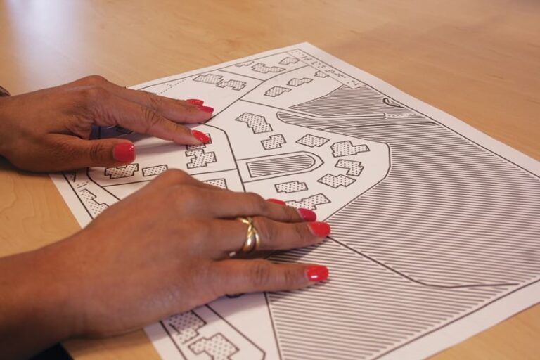
Хора със зрителни увреждания
Основните изисквания за достъпна услуга за хора със зрителни увреждания включват:
  Текст с подходящ размер на шрифта
  Пиктограми, превключватели, дръжки, средства за ориентация и др. в ясно контрастиращи цветове
  добро осветление и подходящи светлинни условия в помещенията
  Светлинни ленти или контрастни ленти по стълбите и стъклените врати
Основните изисквания за достъпна среда за слепи хора включват:
  Звукова информация
  Възможност за придружаване от кучета-водачи
  Информация на брайл или с релефни букви
  Тактилна настилка и паваж
  Достъпни уебсайтове
Източник на изображението: https://www.esri.com/
Notes:
Зрителните увреждания включват:
Слепота
Слабо зрение
Частично зрение
Чести пречки за посетители със зрителни увреждания:
Информация, представена само визуално
Слаб контраст или малък шрифт
Липса на ориентационни знаци
Неочаквани препятствия по пътеките
Достъпността на информацията е от съществено значение
Обяснете добрите практики:
Аудиоописания
Материали с едър шрифт
Тактилни карти или модели
Ясно осветление и контраст

Slide 24

Хора с увреждания на слуха
Основните изисквания за достъпно предлагане включват:
  Добавяне на визуална информация към аудио информацията, например субтитри във видеоклиповете
  Предоставяне на писмена информация
  Поддържане на зрителен контакт и ясно говорене
  Използване на преводачи на жестомимичен език, ако е необходимо
Източник на изображението: https://pexels.com/
Notes:
Уврежданията на слуха включват:
Посетители с увреден слух
Посетители с увреден слух
Хора, които разчитат на слухови апарати или кохлеарни импланти
Чести пречки за глухи и слабочуващи посетители:
Екскурзии или съобщения само с аудио
Липса на субтитри или транскрипции
Лоша видимост за четене по устните
Липса на визуална информация за спешни случаи
Визуалните алтернативи са от решаващо значение
Подчертаване на добрите практики:
Субтитри във видеоклиповете
Писмени резюмета
Ясни визуални предупреждения
Гледайте човека в очите, когато говорите
Наблягане на безопасността: Информацията за спешни случаи никога не трябва да бъде само в аудио формат.

Slide 25
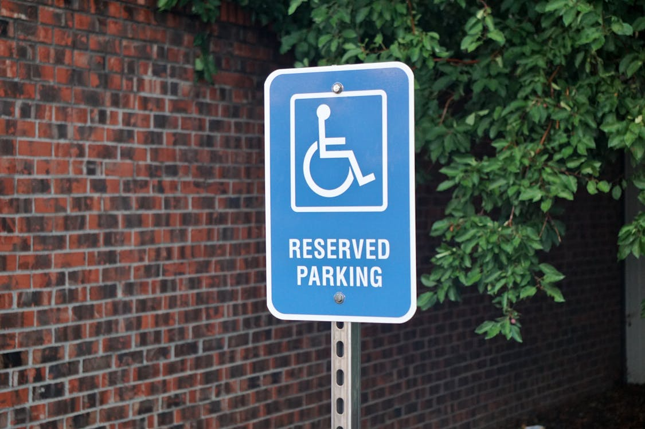
Лица с когнитивни или интелектуални увреждания
Основните изисквания за достъпно предлагане включват:
  Концепцията за прост език (вербална комуникация с кратки, прости и граматически правилни изречения)
  Написване на текст с къси, прости и граматически правилни изречения
  Предоставяне на информация на прост език
  Използване на изображения като снимки или символи
Източник на изображението: https://pexels.com/
Notes:
Обяснете, че тази група включва:
Хора с интелектуални увреждания
Хора с аутизъм
Хора с деменция или мозъчни увреждания
Хора с увреждания
Пречките могат да включват:
Сложен език или дълги обяснения
Пренасищане с информация
Пренаселени, шумни или ярко осветени среди
Неясна структура или очаквания
Яснотата, спокойствието и предвидимостта помагат
Тези посетители често биват изключвани неволно чрез:
Жаргон
Бързи обиколки
Сензорно претоварване
Обяснете добрите практики:
Прост език
Визуални помощни средства
Тихи пространства
Времеви интервали, подходящи за сетивните нужди
Ключово послание: „Достъпността не означава опростяване – а яснота.“

Slide 26
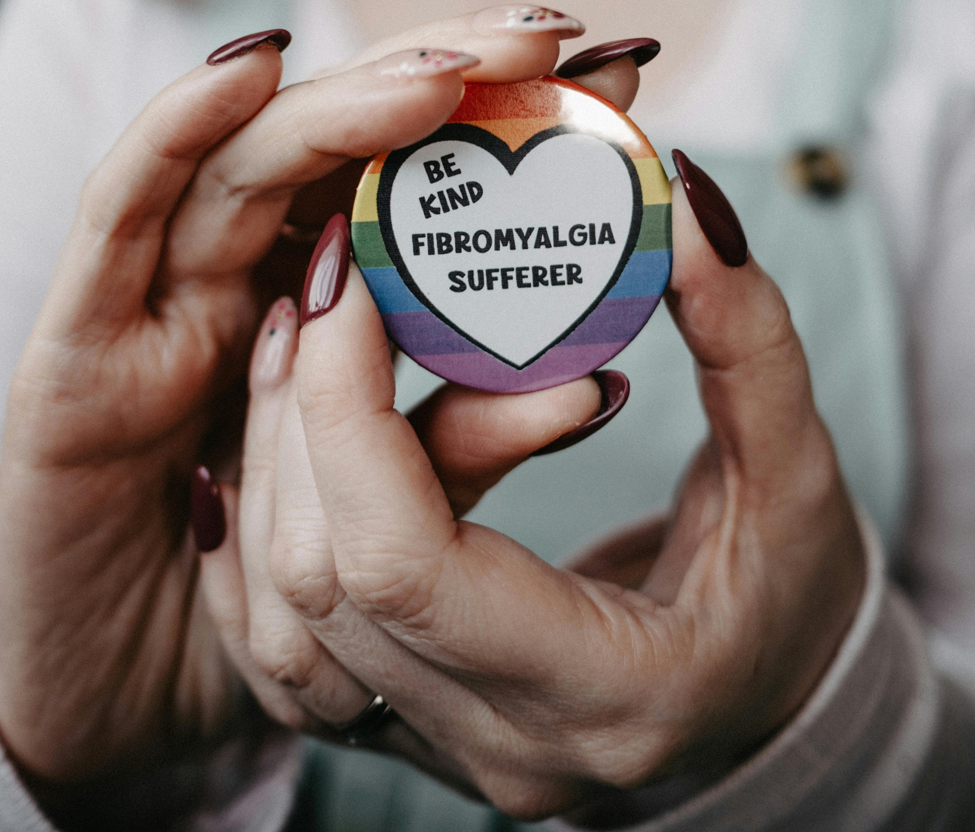
Други / Скрити увреждания
Не всички увреждания са видими.
Примери за това са:
  Хронична болка или умора
  Тревожни или панически разстройства
  Сензорна чувствителност
  Временно заболяване или травма
Гъвкавостта и емпатията са от съществено значение.
Спокойната реакция, без осъждане, може да направи голяма разлика.
Източник на изображението: https://pexels.com/
Notes:
Много посетители никога няма да споменат, че имат увреждане.
Те може просто да изглеждат уморени, тревожни или претоварени.
Дайте примери:
Някой, който се нуждае от чести почивки
Някой, който напуска стаята внезапно
Някой, който избягва тълпите или шума
* Фибромиалгия – хронично заболяване, характеризиращо се с широко разпространена болка и други симптоми като умора, мускулна скованост и безсъние.

Slide 27
Достъпността е и въпрос на нагласа
Достъпността е свързана както с нагласата, така и с инфраструктурата.
Сградите и технологиите са важни.
Но хората правят разликата.
Нагласите на персонала определят преживяването на посетителите.
  Възможно е обект с несъвършена инфраструктура да предостави добро преживяване благодарение на отличното отношение на персонала.
  Също така е възможно обект, който е технически достъпен, да разочарова посетителите поради лошо общуване.
Notes:
Примери за употреба:
Приветлив персонал, който предлага алтернативи, когато асансьорът не работи
Персонал, който избягва зрителния контакт или говори само с придружителите
Подчертайте:
Достъпността се проявява в ежедневните взаимодействия – поздрави, тон на гласа, готовност да се помогне.
Ключово послание:
„Нагласата може да премахне или създаде бариери за секунди.“

Slide 28
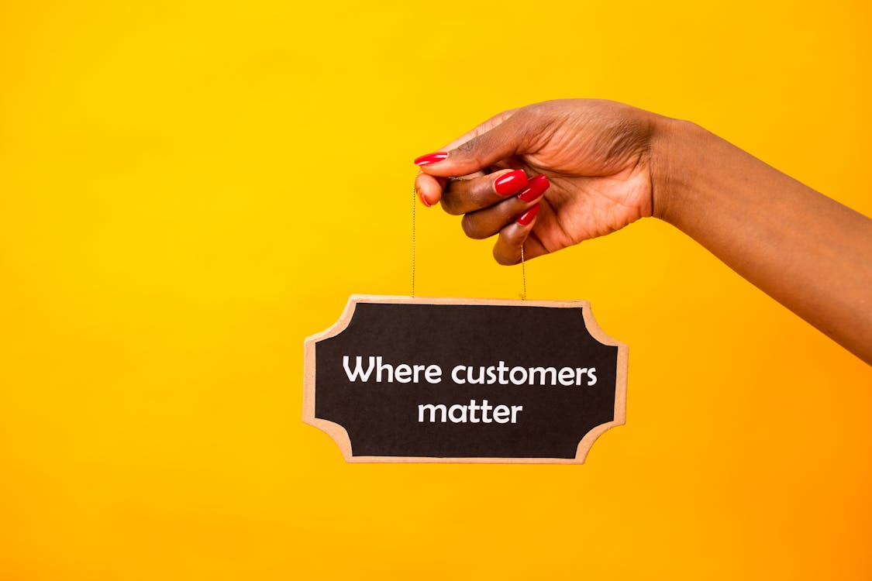
Принципи на приобщаващото обслужване на клиенти
Уважение и любезност преди всичко
Питайте, преди да помогнете
Изслушвайте и се доверявайте на посетителя
Използвайте подходящ език
Бъдете търпеливи и внимателни
Създайте приветлива атмосфера
Запознайте се с правилата за поведение при конкретни взаимодействия
Останете позитивни и спокойни
Отнасяйте се към посетителите с увреждания като ценни клиенти/гости, каквито са
Източник на изображението: https://pexels.com/
Notes:
Уважение и любезност преди всичко
Отнасяйте се към посетителите с увреждания по същия начин, по който бихте се отнасяли към всеки друг гост – с уважение, търпение и искрена учтивост. Говорете директно с човека, използвайте нормален тон и не забравяйте, че увреждането не определя интересите или личността му.
Попитайте, преди да помогнете
Никога не предполагайте, че е необходима помощ. Простото „Мога ли да ви помогна?“ зачита независимостта и гарантира, че помощта е желана, преди да се намесите или да докоснете лични вещи.
Слушайте и се доверявайте на посетителя
Посетителите са експертите по отношение на собствените си нужди. Ако ви кажат какво работи и какво не, вярвайте им и следвайте указанията им.
Използвайте подходящ език
Избирайте уважителен, неутрален език, който поставя човека на първо място и избягва остарели или негативни термини. Когато не сте сигурни, фокусирайте се върху услугата или настаняването, вместо да поставяте етикети на човека.
Бъдете търпеливи и внимателни
Някои гости може да се нуждаят от повече време, за да общуват или да преминат през преживяването. Като останете спокойни, слушате внимателно и не бързате, изпращате ясно послание, че те са добре дошли.
Осигурете приветлива атмосфера
Още от самото начало дайте да се разбере на посетителите, че достъпността се очаква и се подкрепя. Малките, естествени жестове на приобщаване помагат на гостите да се чувстват като част от общността, а не като изключение.
Запознайте се с правилата за поведение при конкретни взаимодействия
Основните правила на етикета са важни, като например да не се опирате на инвалидни колички, да гледате хората, които четат по устните, и да питате, преди да предложите физическа помощ. Тези малки действия правят взаимодействията по-удобни и уважителни.
Останете позитивни и спокойни
Когато нещата не вървят по план, запазете спокойствие и се фокусирайте върху решенията, а не върху проблема. Отнасяйте се към приспособяването като към нормална част от деня, така че никой да не се чувства като тежест.

Slide 29
Какво да правим и какво да не правим на практика
ГОВОРЕТЕ директно на човека (а не на неговия придружител или помощник, сякаш той не е там).
ПИТАЙТЕ дали се нуждае от помощ и каква, преди да се опитате да му помогнете.
КОМУНИКИРАЙТЕ ясно и кратко и потвърдете дали е разбрал съобщението, ако е необходимо.
ПРЕДЛАГАЙТЕ на човек с увреждане същите възможности и избор, както на останалите (например, попитайте „Искате ли аудиогид или писмен гид?“, вместо да приемате, че той иска само един от двата формата).
БЪДЕТЕ търпеливи и дайте на човека време да се придвижи или да общува. Отпуснете се и бъдете себе си.
НЕ предполагайте, че знаете какво е най-добро за него, а изслушвайте неговите искания.
НЕ правете снизходителни изказвания (избягвайте изказвания като „Толкова сте вдъхновяващ, че сте тук“, които могат да бъдат възприети като унизителни).
НЕ докосвайте помощните средства на някого (инвалидна количка, бастун, слухов апарат и т.н.) без разрешение.
НЕ привличайте ненужно внимание към увреждането на човека, фокусирайте се върху преживяването на посетителя.
Notes:
Например:
няма проблем да споменете дискретно на незрящ посетител, че имате тактилни експонати за него
но няма нужда да обявявате пред цялата група: „Имаме незрящ човек, така че всички изчакайте, докато направя това“ и т.н.
Включването работи най-добре, когато е безпроблемно интегрирано.
Нагласата е заразна.
Ако персоналът и екскурзоводите подхождат към достъпността с позитивизъм и като към нещо нормално, другите посетители ще последват този пример и общата атмосфера ще стане по-инклузивна.
Няма нищо лошо в това да не сте експерт по всякакви увреждания. Ако не сте сигурни как да помогнете на някого, попитайте го учтиво.
Например: „Има ли нещо, което мога да направя, за да ви е по-удобно?“ или „Кажете ми, ако имате нужда от помощ, с удоволствие ще ви помогна.“

Slide 30
Основни изводи
Достъпност и достойнство: Достъпният туризъм се основава на равноправното участие и достойнството, като гарантира, че всеки може да се наслаждава на културата и наследството, без да се сблъсква с ненужни бариери или изключване.
Достъпността като добър бизнес: Превръщането на туризма в достъпен привлича по-широк кръг от посетители, насърчава лоялността и подобрява цялостното качество, което го прави интелигентен и устойчив бизнес избор.
Проектиране за приобщаване: Универсалният дизайн и социалният модел на уврежданията помагат на персонала да планира преживявания, които премахват бариерите на ранен етап и се фокусират върху промяната на средата и нагласите, а не на хората.
Разбиране на разнообразните нужди: Нуждите от достъп варират значително, но много добре обмислени решения подпомагат едновременно множество посетители и подобряват цялостното преживяване на посетителите.
Силата на нагласите и обслужването: Начинът, по който персоналът общува, слуша и отговаря, често е толкова важен, колкото и физическият достъп, и определя дали посетителите се чувстват наистина добре дошли.

Slide 31
БЛАГОДАРЯ ВИ!
Имате ли въпроси?
Какво беше ново или изненадващо за вас?

